Slide 1



2025년도 가을학기
텍스트로 보는 행정사
김경동
행정학과 조교수
kdkim@kw.ac.kr

Slide 2
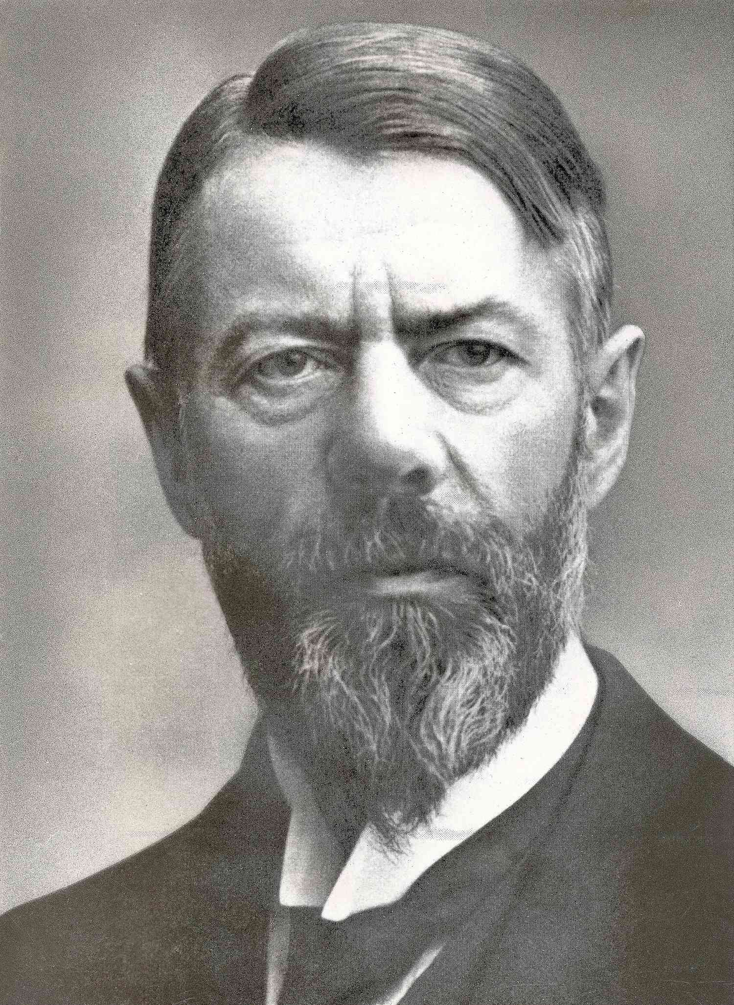
1
막스 베버 (1)
막스 베버(1864~1920)는 법학, 역사, 경제학을 공부했으며 베를린, 괴팅겐, 하이델베르크 등 여러 대학에서 학문활동을 함
사회학, 법학, 정치경제학 등 다양한 분야를 넘나들며 근대 사회 구조, 합리성, 관료제 등을 탐구함

Slide 3
2
막스 베버 (2)
베버는 “합리화(rationalization)” 개념을 중심으로, 근대 사회가 전통·감정 중심에서 규칙·계획·계산 중심의 사회로 전환한다고 봄(대표 저서로 The Protestant Ethic and the Spirit of Capitalism)
또 다른 중심 개념은 권위(authority)의 유형: 전통적 권위(관습), 카리스마적 권위(리더십), 법-합리적 권위(규칙)가 있으며, 근대 사회에서는 법-합리적 권위가 중심을 차지한다고 봄

Slide 4
3
베버와 관료제의 출발점
베버는 관료제를 가장 합리적이고 효율적인 조직 형태로 보았지만, 그 안에는 비인간성, 경직성, 탈맥락성이라는 위험도 포함된다고 봄 → “철장(iron cage)”
관료제의 특징에는 계층제(hierarchy), 규칙 중심(rule-governed), 문서주의, 전문성 기반 인사, 비인격성 등이 포함됨
베버는 관료제의 지배가 불가피하지만, 동시에 그것이 사회와 개인의 자율성에 미치는 영향을 경계하기도 하였음
베버의 관료제 모델은 이후 행정학, 조직이론, 거버넌스 연구의 근간이 됨

Slide 5
4
관료제의 특징 – 규칙과 공적 의무
“확고한 규칙을 통해 확립된 공적 의무의 원칙이 존재하며, 이는 일반적으로 법률이나 행정 명령에 의해 규정된다.”
관료제의 기본은 규칙(rule)에 의한 지배 — 개인이 아닌 제도 중심
업무는 법적·행정적 명령 체계 속에서 수행됨
모든 행정행위는 규칙과 절차에 근거해야 하며, 자의적 판단 최소화
공무원은 사적 감정이 아닌 공적 의무의 이행자로 간주
규칙의 존재가 곧 합리성과 예측가능성을 보장함

Slide 6
5
계층제 원칙 (Hierarchy)
“직무 계층과 권위의 단계 원칙이 존재한다. 이는 상급과 하급의 체계적 질서가 존재하고, 하급 기관은 상급 기관의 감독을 받는 체제이다.”
관료제는 명확한 상하위 질서와 권한의 분화로 조직됨
하급 기관은 상급 기관에 보고하며, 책임의 흐름이 수직적
계층 구조는 단순 복종이 아니라 합리적 통제와 감독의 체계
명령권과 항소권이 동시에 규정되어 제도적 안정성 확보
이러한 위계는 현대 행정조직의 표준적 설계 원리로 계승됨

Slide 7
6
문서주의 (File System)
“현대 사무는 원본이나 초안 형태로 보존되는 문서(파일)에 기반한다.”
관료제 운영의 핵심은 기록의 축적과 문서화
문서는 조직의 기억이자, 권한의 근거
행정의 연속성과 책임성을 보장하는 제도적 장치
문서의 존재로 개인 판단이 아닌 증거 기반 행정 가능
오늘날 전자문서·정보관리시스템은 이 원리를 계승

Slide 8
7
전문성과 자격제도
“사무의 관리는 보통 완전하고 전문적인 훈련을 전제로 한다.”
관료제는 전문적 자격과 교육훈련을 중시
임의적 임명 대신 시험·교육을 통한 공정한 선발
직무 수행은 경험보다 전문지식과 능력에 기반
전문성은 합리성·효율성·예측가능성의 핵심 요건
현대 공무원제도의 자격 기반 인사제도로 계승

Slide 9
8
공적 직업으로서의 공무원
“직위는 ‘직업’이다. 이는 규정된 교육 과정을 요구하며, 일반적으로 특별 시험이 요구된다.”
공직은 단순한 신분이 아니라 전문적 직업(vocation)
공무원은 법적으로 보장된 안정성과 책임을 동시에 가짐
직무는 개인적 충성이 아닌 조직·제도에 대한 충성으로 전환
근대국가에서 충성 개념은 비인격적이며 기능 중심
베버의 공직 개념은 ‘직업윤리와 제도적 충성’의 기초

Slide 10
9
사회적 지위와 임용 체계
“순수 유형의 관료 공무원은 상급 권위에 의해 임명된다. 피지배 집단에 의해 선출된 공무원은 진정한 의미에서 관료적 인물이 아니다.”
관료의 임용은 선출이 아니라 상급 권위에 의한 위임
전문성과 독립성 보장을 위해 정치적 영향 최소화
선출직 공무원은 기술적 전문성보다 정치적 의존 가능성 큼
안정적 경력구조와 종신직은 관료의 중립성을 담보
관료제는 결국 합리적 통치의 기술적 장치로 작동

Slide 11
10
급여와 경력 구조
“공무원은 고정된 급여와 노후 보장을 위한 연금의 형태로 정기적인 보상을 받는다.”
급여는 직책의 등급과 근속 연수에 따라 결정
개인 성과보다 직위의 공적 가치에 따라 보상
이러한 체계는 직업 안정성과 제도적 예측가능성을 보장
연금 제도는 공직을 장기적 경력으로 인식하게 함
현대 공무원제도의 연공·직급 중심 보수체계의 원형

Slide 12
11
합리적 권위와 비인격성
“공공 행정은 개인 영역과 분리되며, 공적 자금과 물자는 공무원의 사적 소유와 엄격히 구분된다.”
관료제의 권위는 개인이 아닌 직위(position)에서 발생
업무는 공사(公私)의 구분을 전제로 수행
비인격성은 감정적 판단을 배제하고 공정성과 일관성을 확보
합리적 권위는 제도적 신뢰의 기반
오늘날 행정의 투명성·청렴성 원칙으로 발전

Slide 13
12
소결: 베버 관료제의 의의와 한계
관료제는 합리적 통치의 이상형이자 현대행정의 모델
장점: 효율·예측·안정 / 단점: 경직·비창의성·비인간화
베버는 관료제를 ‘불가피하지만 위험한 필연’으로 봄
현대 행정학은 베버의 이상형을 출발점으로 다양한 대안을 발전
그의 분석은 여전히 조직 연구의 규범적 좌표로 기능

Slide 14
감사합니다

